Slide 1
FPLDs
FPLD Characteristics:
Programmability
Logic Blocks Architecture
I/O Blocks
Interconnection Architecture
Special-Purpose Hard Cores

Slide 2
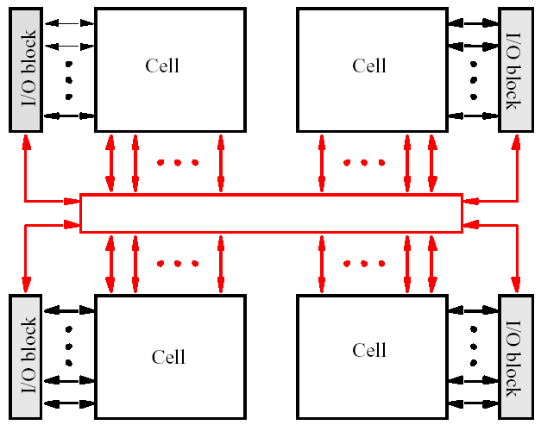
CPLD
Interconection Wires

Slide 3
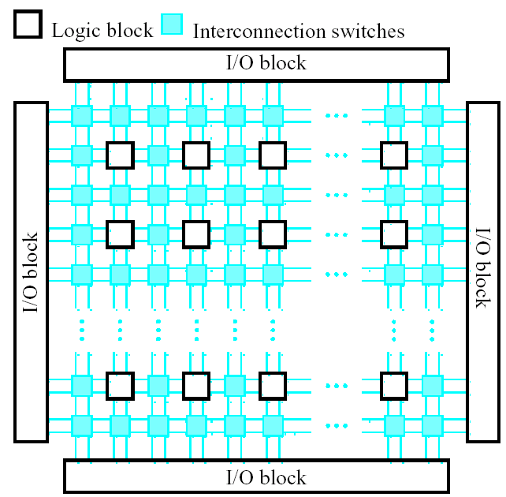
ساختار FPGA

Slide 4
بلوک‌های منطقی
بلوک‌های منطقی: (LB، LC، CLB، LE، LM، ALM)
خصوصیت اصلی:
انعطاف­پذیری بالا ← امکان پیاده سازی طیف وسیعی از عملیات منطقی
کارامدی ← عدم کاهش کیفیت معیارهای طراحی (تأخیر، توان مصرفی و مساحت)
انواع اصلی:
مبتنی بر SOP
مبتنی بر LUT
مبتنی بر MUX

Slide 5
بلوک‌های منطقی SOP

Slide 6
بلوک‌های منطقی SOP
FFها ممکن است قابل برنامه‌ریزی باشند
T/D
بازنشانی همگام/ناهمگام
لبة فعال کلاک: بالا/پایین‌رونده
...

Slide 7
بلوک‌های منطقی LUT
LUT:
حافظة 2^{k} خانة تک بیتی
ابزار: تجزیه کل مدار به FFها و LUTها

Slide 8
بلوک‌های منطقی LUT
LUT:
امکان پیاده‌سازی هر مدار ترکیبی
امکان پیاده‌سازی ثبات انتقال
امکان پیاده‌سازی حافظة RAM به صورت توزیع‌شده

Slide 9
LUT
9
Notes:
9

Slide 10
Static CMOS Gate vs. LUT
Number of transistors:
NAND/NOR gate has 2n transistors.
4-input LUT has 96 transistors in SRAM, 30 in multiplexer (for LUT decoders, …).
Delay:
4-input NAND gate has much less delay than LUT.
Power:
SRAM burns more power.

Slide 11
Static CMOS Gate vs. LUT
→ LUT LE: considerably more expensive than static CMOS gate
→ LE design requires careful attention to circuit characteristics.

Slide 12
بلوک‌های منطقی MUX
MUX:
پیاده‌سازی هر مدار ترکیبی با MUX
0
0
0
1
F
0
1
1
1
a
b
c

Slide 13
بلوک‌های منطقی MUX
MUX:
پیاده‌سازی هر مدار ترکیبی با MUX
0
0
0
1
F
0
1
1
1
a
b
c

Slide 14
بلوک‌های منطقی MUX
بلوک منطقی نمونه

